Slide 1
Родительское
собрание
МБДОУ «Сказка» №15
Воспитатель: Глазырина М.Л
Кулабухова Н.В

Slide 2
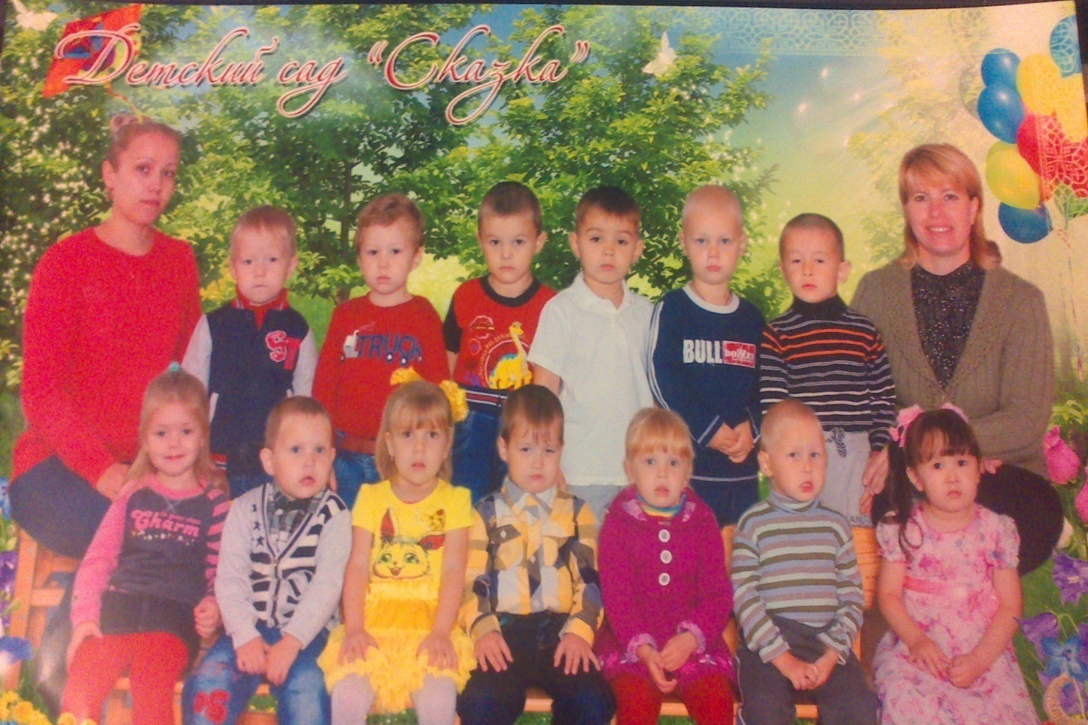
Возрастные особенности детей 3-4 лет

Slide 3
В древней Индии говорили: «До пяти лет ребёнок – ваш царь. С пяти до десяти – ваш слуга. С десяти до пятнадцати – ваш брат. А после – ваш друг или враг в зависимости от того, как вы его воспитали».
Наблюдаются ли какие-то изменения в развитии ребенка?
Стал он другим за год?
Что нового появилось?

Slide 4
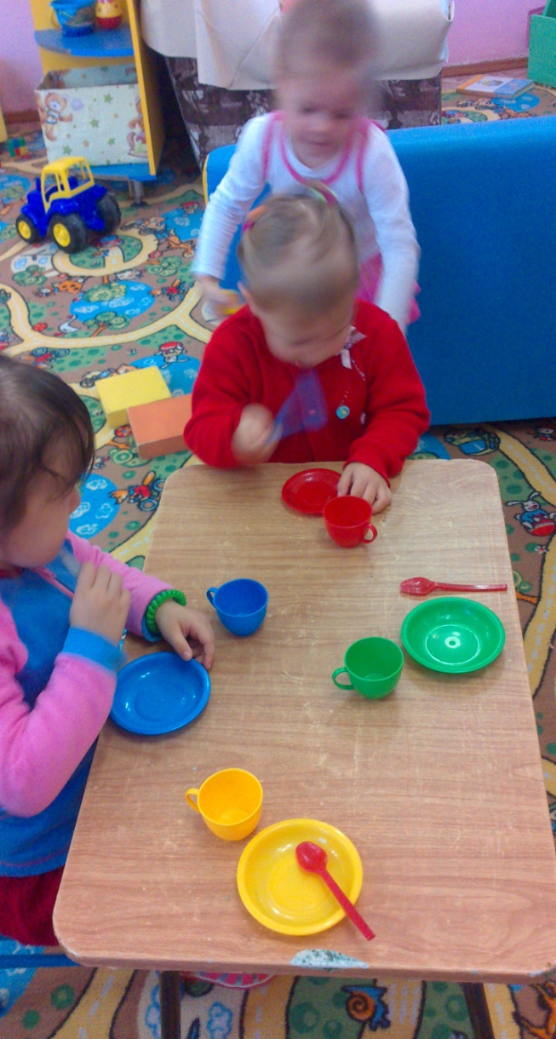
Психические особенности
Дайте ребенку больше находиться в обществе других людей и получить опыт общения
Помогайте ребенку решать появившиеся конфликты, учите детей общаться друг с другом.
Появляется сюжетно-ролевая игра, т.е появляются партнеры . Ребенок учится общаться со сверстниками.
Появляется интерес к другому человеку, возникают личные симпатии

Slide 5
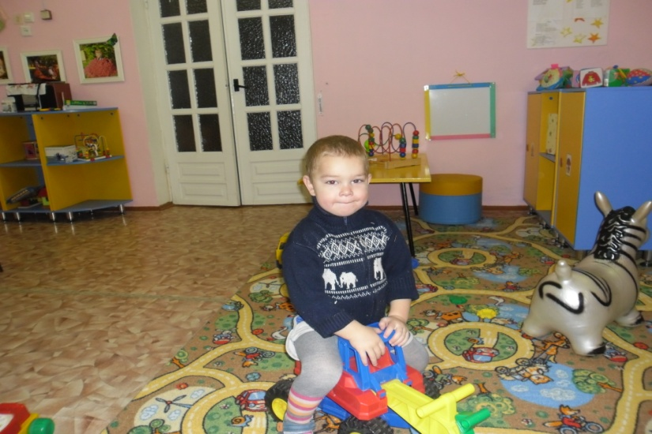
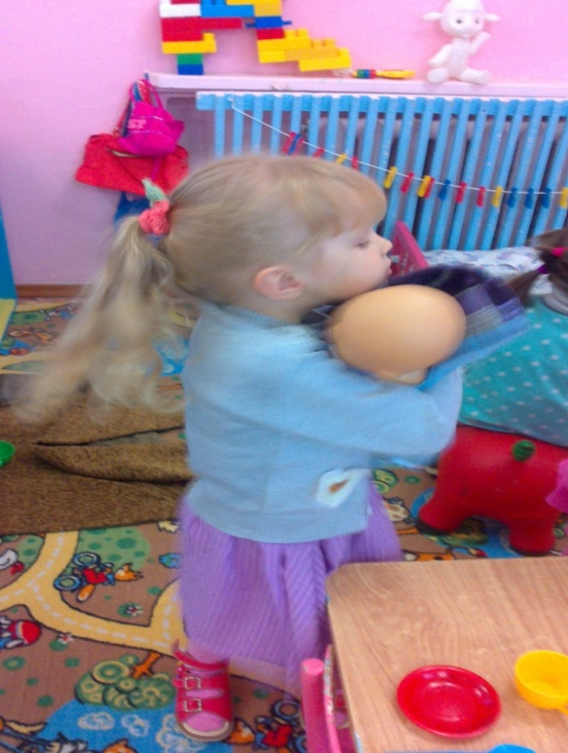
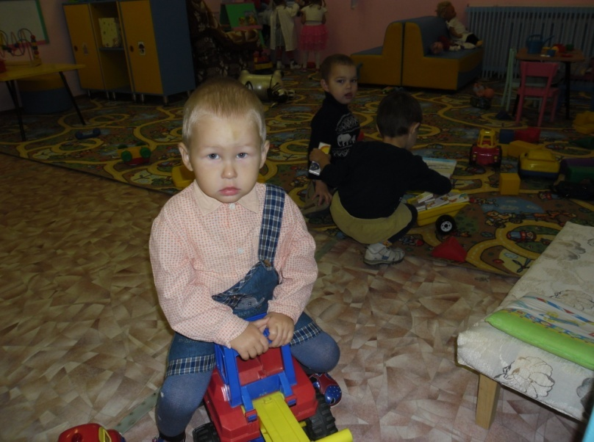
Психические особенности
Начитает понимать свою половую принадлежность
«я мальчик», «я девочка»).
Воспитывать мальчиков как будущего мужчину, а девочек как будущую женщину.

Slide 6
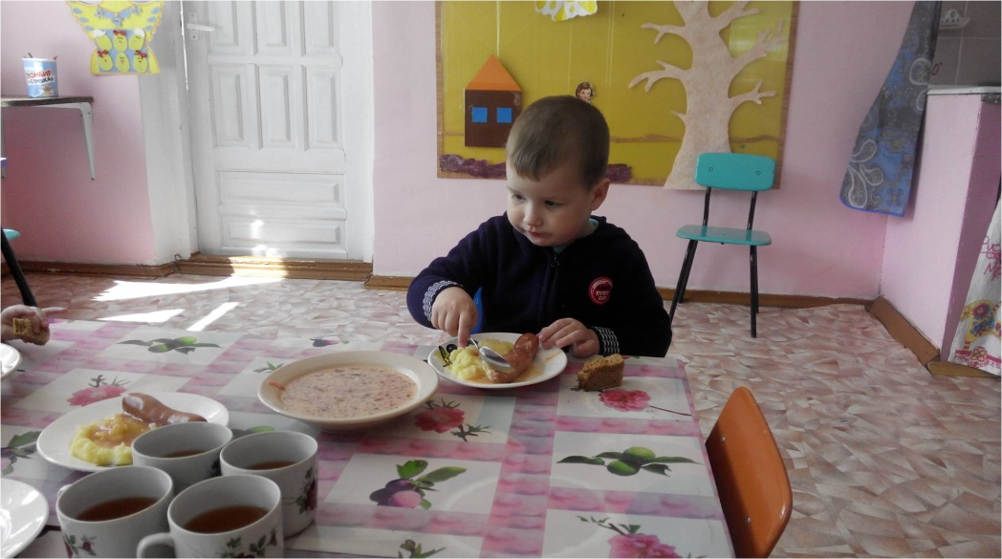
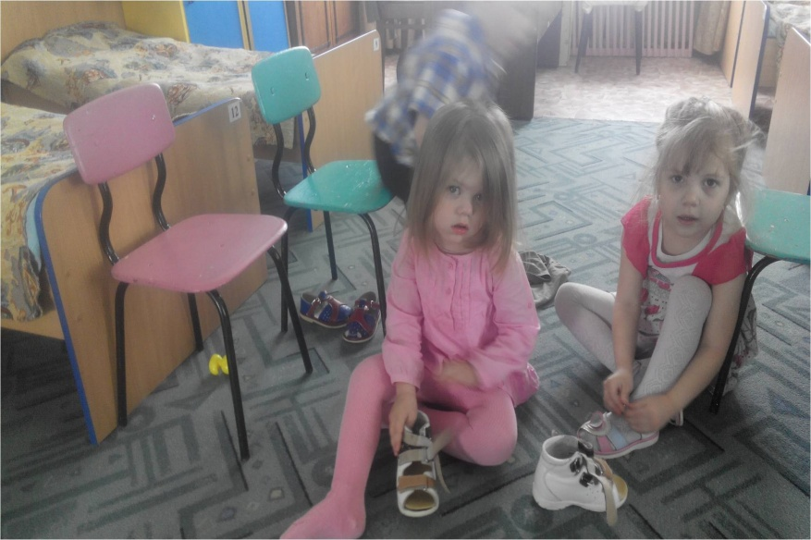
Психические особенности
Появляется потребность делать все самостоятельно
Дайте ребёнку самостоятельно получить жизненный опыт. И помогайте, только когда ребёнок действительно нуждается в помощи. Когда сам об этом просить. Не критикуйте неудачи, а хвалите даже за малый успех..

Slide 7
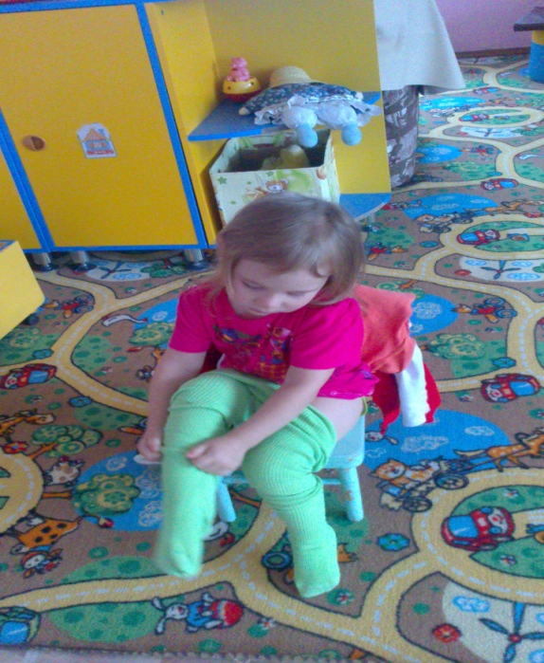
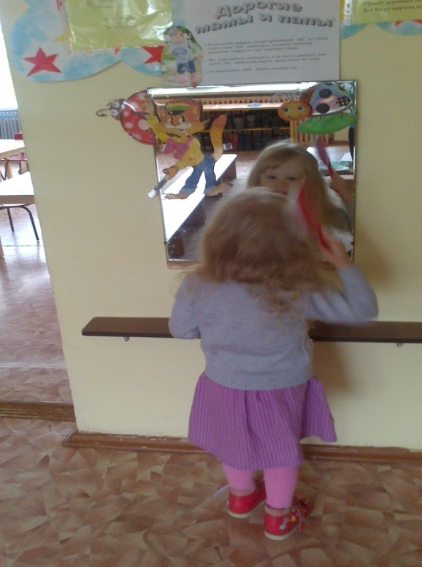
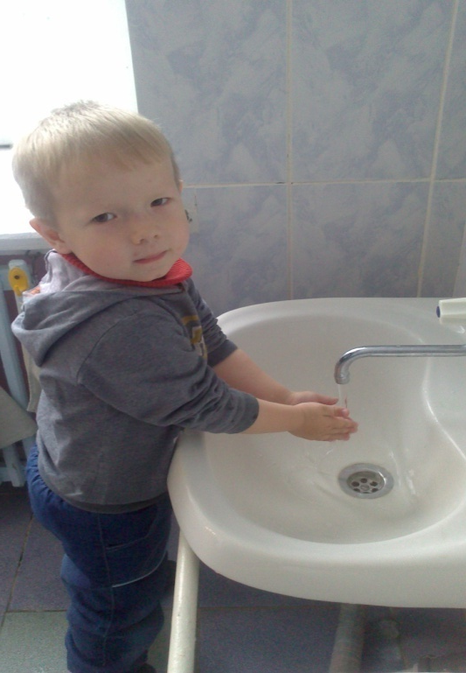
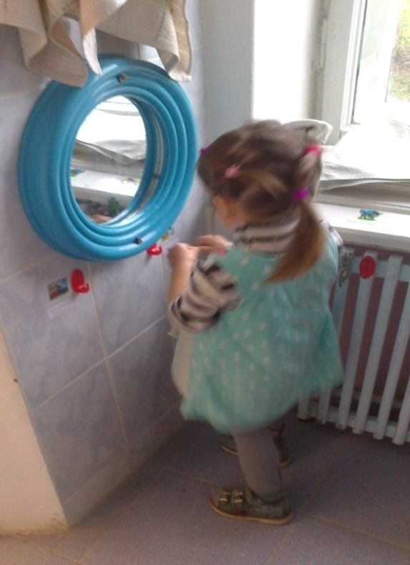
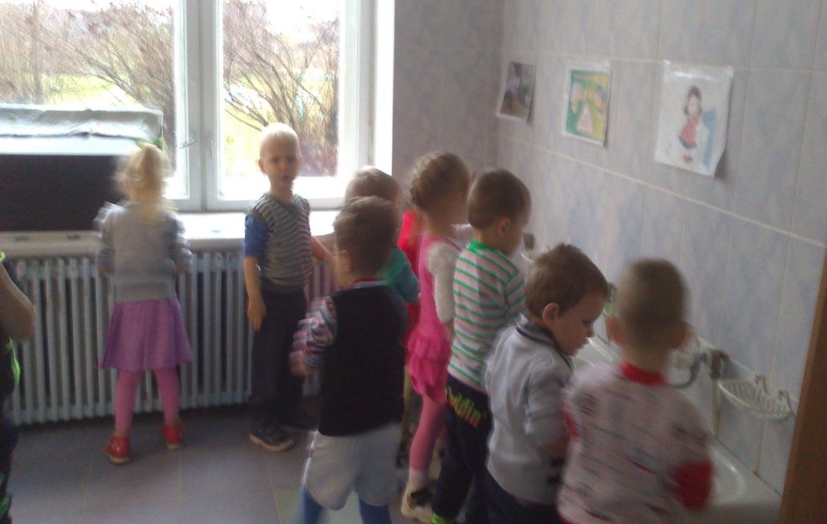
«Я сам»

Slide 8
Физические особенности
Дети младшего дошкольного возраста еще не владеют четкими движениями при ходьбе: они не могут ритмично бегать, часто теряют равновесие, падают.
Движения их еще недостаточно согласованны, глазомер не развит (трудно ловить мяч)
Родителям необходимо проявить большого терпения и понимания к ребенку и по чаще играть в подвижные игры, выполнять физические упражнения.

Slide 9
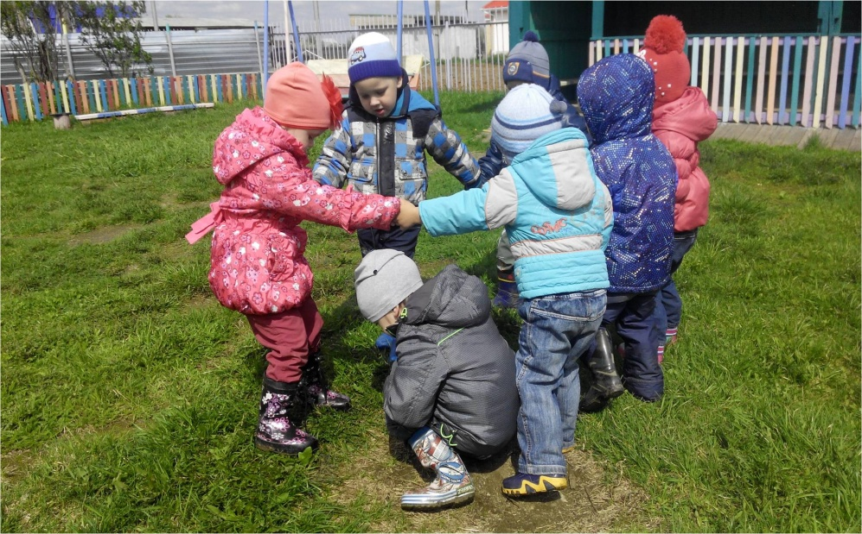
Физические особенности
Ребенок обладает
высокой двигательной активностью.
Отмечается повышенная утомляемость при длительном выполнении однотипных движений
Чередовать подвижные игры с играми малой двигательной активности и часто давать ребенку кратковременный отдых.

Slide 10
Физические особенности
Дети этого возраста обладают легкой возбудимостью.
Не давать длительных непосильных нагрузок

Slide 11
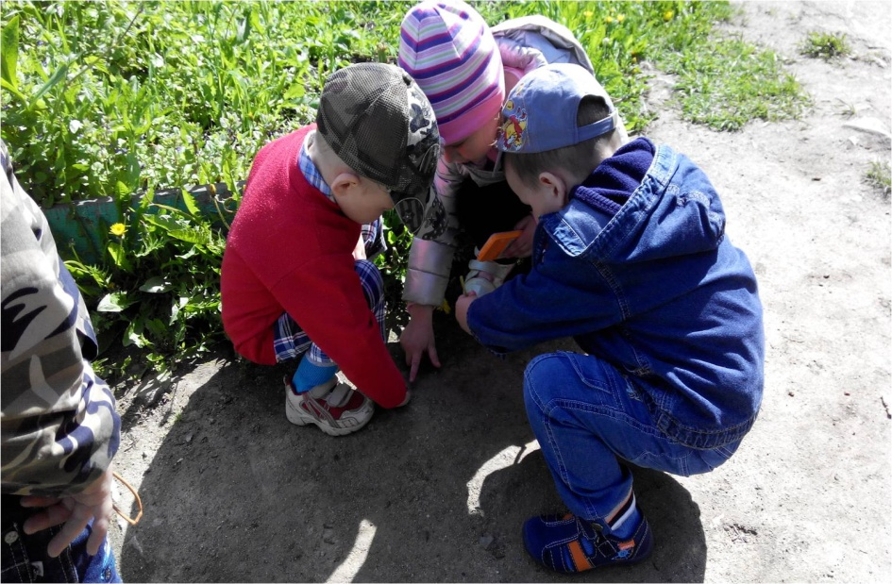
Особенности социального развития
Ребенок начинает задавать бесчисленные вопросы.
Терпеливо отвечать на вопросы. Ребенок нуждается в информации.

Slide 12
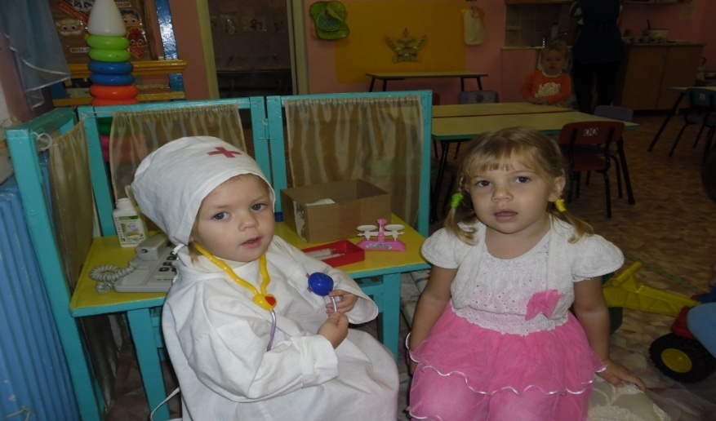
Особенности социального развития
Желание подражать взрослым.
Отслеживать и контролировать свои действия, поступки, речь.

Slide 13
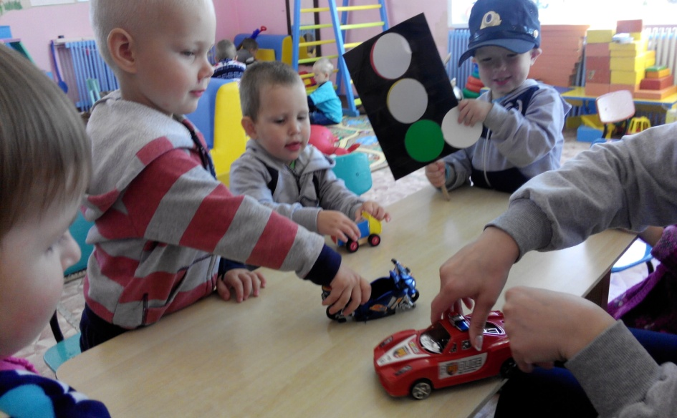
Особенности социального развития
Начинает учиться подчиняться социальным нормам.
Легко воспринимает понятие «нельзя» (дети договариваются о правилах, которые нарушать нельзя).
Помочь ребенку привить навыки общения (если ребенок не будет подчиняться социальным нормам, то его выбросит общество).

Slide 14
Главная задача родителей
Увидеть изменения в развитии ваших малышей, принять их и помочь деткам благополучно перейти на следующий этап своего развития.

Slide 15
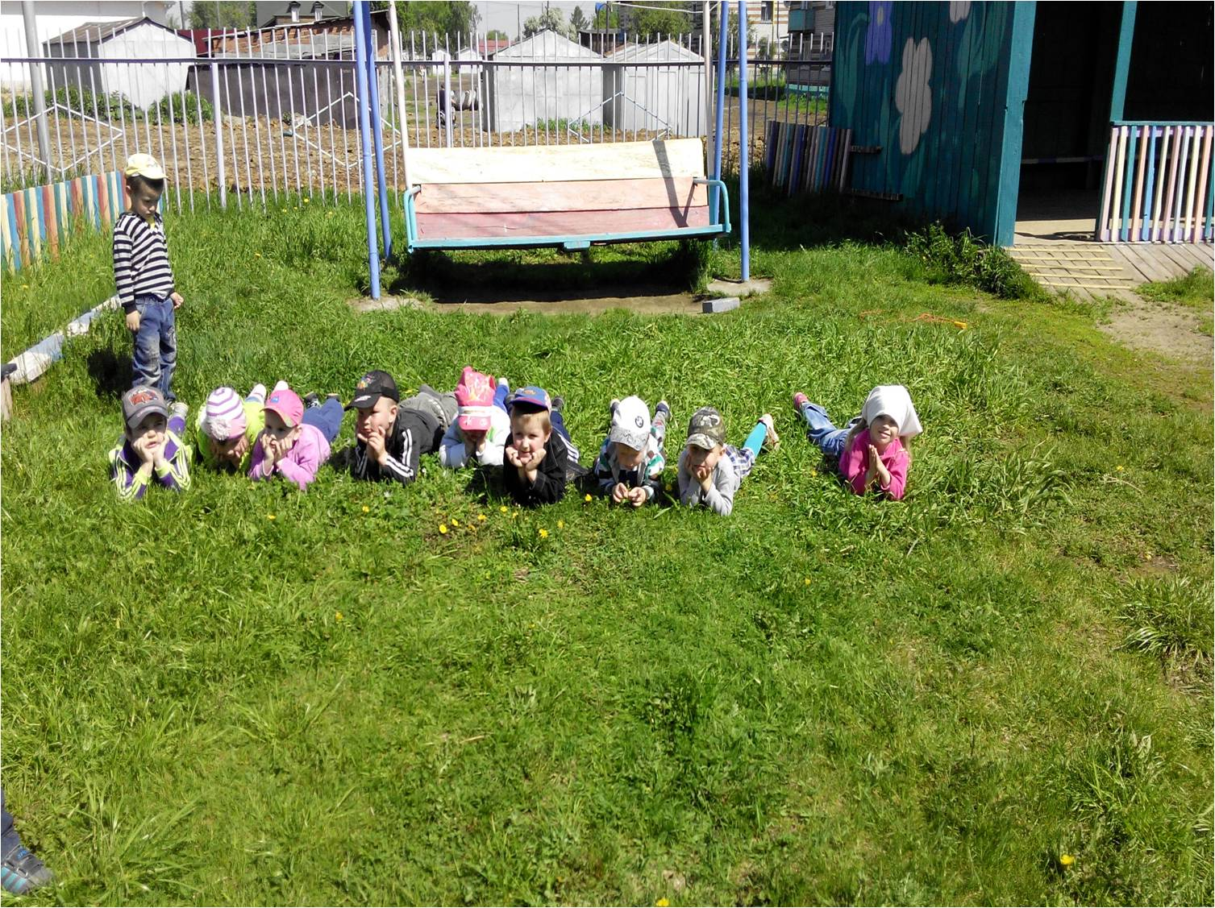
Спасибо за внимание

